Slide 1
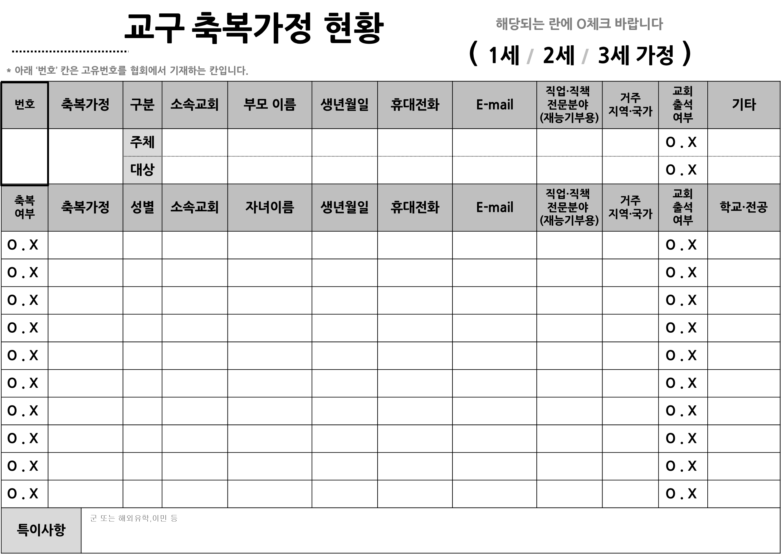
Notes:
그림파일입니다.

